Slide 1
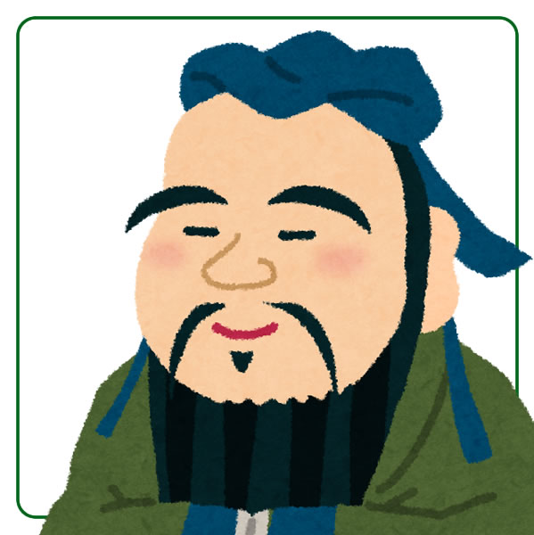
ろんごあそび
ただしいこころをつくろう。
深谷市立桜ケ丘幼稚園

Slide 2
①子曰、
學而時習之、
不亦説乎
有朋自遠方来、
不亦樂乎
人不知而不慍、
不亦君子乎

Slide 3
書き下し文
①子曰く、学びて時に之(これ)を習ふ。 亦(また)説(よろこ)ばしからずや。 朋(とも)有り、遠方より来たる。亦楽しからずや。 人知らずして慍(うら)みず、亦君子ならずや
通訳
孔子先生は言った。 物事を学んで、後になって復習する。なんて悦ばしいことだろう。 遠くから友達が自分に合いに訪ねてくる。なんて嬉しいことだろう。 他人が自分をわかってくれないからって、恨みに思うことなんてまるでない。それでこそ君子というものだ。

Slide 4
②子曰、
巧言令色、
鲜矣仁

Slide 5
書き下し文
②子曰く、巧言令色には、鮮（すくな）し仁。
通訳
孔子先生は言った。口先が上手で顔つきをころころ変える人間が、仁者であることはめったにない。
解説
仁者とは、思いやりのある人のこと。 口が巧くて世渡り上手の人間に限って案外中身が薄っぺらいものだという教訓。

Slide 6
③子曰、
剛毅木訥、
近仁

Slide 7
書き下し文
③子曰く、剛毅木訥は陣に近し。
通訳
孔子先生は言った。 話が上手でなくても、自分の考えをしっかり持っている人は、学んでいくと仁徳（誠実、思いやりなど人としての心）をつみやすいものだ。

Slide 8
④子曰、
不患人之不己知、患己不知也

Slide 9
書き下し文
④子曰く、人の己を知らざるを患(うれ)えず、 己の知らざるを患うるなり。
通訳
孔子先生は言った。 他人が自分を分かってくれないことよりも、自分が他者の価値を認めようとしないことの方を心配しなさい。

Slide 10
⑤子曰、
君子周而不比、小人比而不周

Slide 11
書き下し文
⑤子曰く、君子は周して比せず。小人は比して周せず。
通訳
孔子先生は言った。 君子は誰とでも分け隔てなくつき合うが、つまらない人物は限られた狭い関りしかもつことができないものだ。

Slide 12
⑥子曰、
攻乎異端、斯害也己矣

Slide 13
書き下し文
⑥子曰く、異端を攻(おさ)むるは斯(こ)れ害あるのみ。
通訳
孔子先生は言った。 自分と異なる考えを持つ人を 攻撃しても、害があるばかりだ。
解説
自分と違う意見を持つ人こそ 自分を成長させてくれる存在である。

Slide 14
⑦子曰、
朝聞道、
夕死可矣

Slide 15
書き下し文
⑦子曰く、朝(あした)に道を聞かば、夕(ゆうべ)に死すとも可なり。
通訳
孔子先生は言った。 もし朝に真実の道を知ることができたならば、その日の夜に死んでしまってもかまわない。
解説
孔子の真理に対するひたむきさが表れている。

Slide 16
⑧子曰、
君子喩於義、小人喩於利

Slide 17
書き下し文
⑧子曰く、君子は義に喩(さと)り、 小人は利に喩る。
通訳
孔子は言った。 よくできた人物は何をなすべきかを考え、 つまらない人物は何をすれば得かを考える。
解説
日常の忙しさにかまけていると ついつい目先の利益を追ってしまいがち。

Slide 18
⑨子曰、
知之者不如好之者、
好之者不如樂之者

Slide 19
通訳
⑨子曰く、これを知る者は、これを好む者に如(し)かず。 これを好む者は、これを楽しむ者に如かず。
通訳
孔子先生は言った。 あることに知識のある人であっても、そのことを好む人には及ばない。 また、そのことを好む人であっても、そのことを楽しむ人には及ばない。
解説
「好きこそものの上手なれ」。スポーツであれゲームであれ、心から楽しんでやってる人には誰も敵わない。

Slide 20
⑩子曰、
君子成人之美、 不成人之悪、
小人反是

Slide 21
書き下し文
⑩子曰く、君子は人の美を成し、人の悪を成さず。
小人は是(これ)に反す。
通訳
孔子先生は言った。君子は他人の良いところを見つけて導き成就させ、欠点や失敗については、それを戒めて抑えようとするが、つまらない人間はその逆をする。
解説
他人の長所を素直に褒めるのは、 案外難しい。ケチなプライドなんて捨てた方がよっぽど身になる。

Slide 22
⑪子曰、
君子和而不同、 小人同而不和

Slide 23
書き下し文
⑪子曰く、君子は和して同せず、 小人は同して和せず。
通訳
孔子先生は言った。君子は他者と調和し上手くやっていくが、決して他者に引きずられたり流されたりしない。 つまらない人は、他者に振り回されたり、こびへつらったりするが、決して他者と調和しようとはしない。
解説
友だちは多い方がいいと言うけれど、烏合の衆の集まりに意味はない。
お互いを成長させるような 友情関係を大事にしたいものだ。

Slide 24
⑫子曰、 吾十有五而志于学、 三十而立、 四十而不惑、 五十而知天命、 六十而耳順、 七十而従心所欲不踰矩

Slide 25
書き下し文
⑫子曰く、吾十有五にして学に志す。三十にして立つ。四十にして惑はず。五十にして天命を知る。六十にして耳順ふ。七十にして心の欲する所に従ひて矩（のり）を踰えず（こえず） 。
口語訳（現代語訳）
孔子先生は言った。 「私は十五歳のときに学問を志し始めた。三十歳にして独り立ちをし、四十歳で迷うことがなくなった。五十歳のときに天命を理解し、六十歳のときに人の意見を素直に聞けるようになった。七十歳の時にやっと自分の思うままに行動をしても人の道を踏み外すことがなくなった。」と。

Slide 26
⑬子曰、
徳不孤、
必有隣

Slide 27
書き下し文
⑬子曰く、徳は孤ならず。必ず（となり）隣あり。
通訳
孔子先生は言った。孤独になることを恐れて多くの人と付き合っても、誠実さがなければ長続きしない。多くの人と関わるより、ひとり一人と誠実に向き合うことが大事である。

Slide 28
⑭子曰、
過而不改、
是謂過矣

Slide 29
書き下し文
⑭子曰く、過（あやま）ちて改めざる、是れを過ちと謂う。
通訳
孔子先生は言った。まずは自分の失敗を認めること。そうすることで、どこが間違っていたのかを探ることができる。

Slide 30
⑮子曰、
父母唯其疾之憂

Slide 31
書き下し文
⑮子曰く、父母は、ただその疾（やまい）をこれ憂う。
通訳
孔子先生は言った。父母は、ただ子どもが病気にならないようにと心配するばかりだ。親に心配させたりしないようにすることが孝行なのだ。

Slide 32
⑯子曰、
苗而不秀者有矣夫、
秀而不実者有矣夫

Slide 33
書き下し文
⑯子曰く、苗にして秀でざるものあるか。秀でて実らざるものあるか。
口語訳（現代語訳）
孔子先生は言った。 「穀物が芽を出して苗になっても、中には花もつけずに枯れてしまうものもある。また、花をつけても実を結ばないまま枯れてしまうものもある。人の成長もこれと同じで、途中であきらめず、努力し続けることが大切である。

Slide 34
⑰子曰、
温故而知新、
可以為師矣

Slide 35
書き下し文
⑰子曰く、故（ふる）きを温（たず）ねて、新しきを知る。以て師となるべしか。
通訳
孔子先生は言った。人の師（先生）となることは簡単ではないが、古きよき知識を大切にしながら、新しい学問を学んでいこうとする姿勢が大切だ。

Slide 36
⑱子曰、
其恕乎、
己所不欲、
勿施於人

Slide 37
書き下し文
⑱子曰く、それ恕か。己の欲せざる所は、人に施すことなかれ。
通訳
孔子先生は言った。一言だけで一生行っていくべきだといえることそれは「恕（思いやり）」だ。自分のしてほしくないことは、決して人にしてはならない。

Slide 38
ろんごをまなび、
しぶさわえいいちさんのように
せかいでかつやくするひとになろう。

